Slide 1

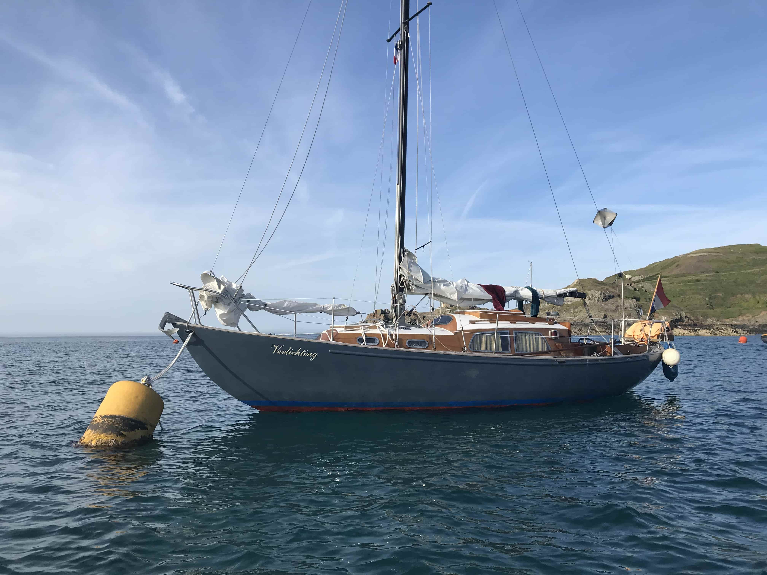
verlichting
Huidige locatie
Naam: verlichting
Type: Trintel1A
Bouwjaar: 1962
Werf: Anne Wever
about
trips
stories

Slide 2
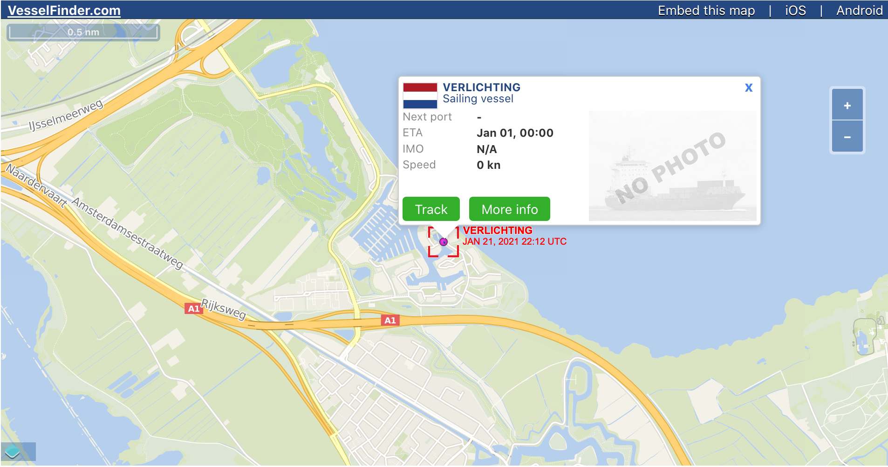
verlichting
about
trips
stories
Huidige locatie

Slide 3
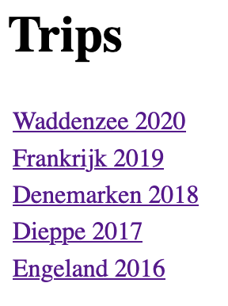
verlichting
Huidige locatie
about
trips
stories

Slide 4
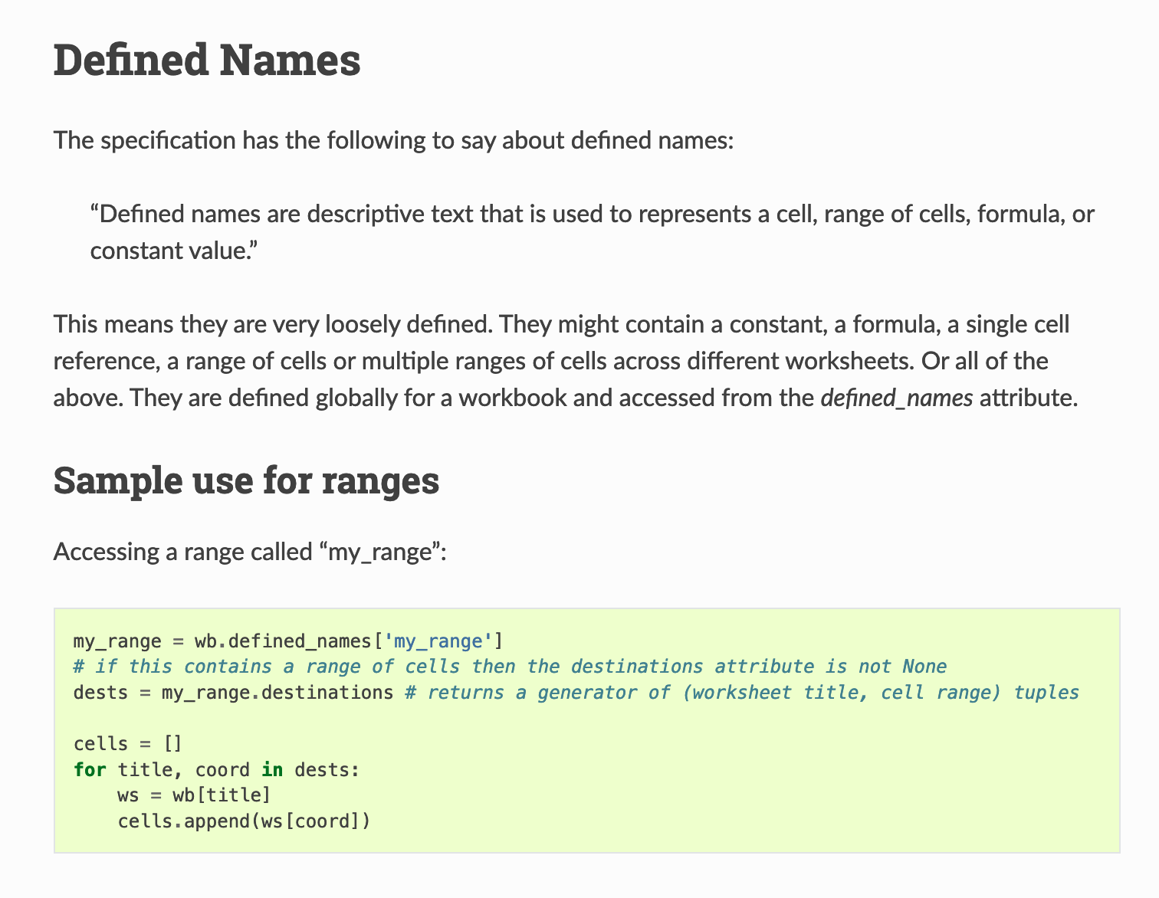
verlichting
Huidige locatie
about
trips
stories

